Slide 1



Slide 2

Pão na chapa

Slide 3
Tarefa de casa
Vamos corrigir a tarefa de casa

Slide 4
Expressões brasileiras
casa da mãe Joana
Mother Joana’s house
a place without order or rules
Tá achando que aqui é casa da mãe Joana?!

Slide 5
Expressões brasileiras
nem que a vaca tussa
not even if the cow coughs
no way / when pigs fly
- Você me emprestaria R$10.000?
- Nem que a vaca tussa!

Slide 6
Expressões brasileiras
pra caramba
really
Hoje está calor pra caramba: 40ºC!

Slide 7
Expressões brasileiras
dor de cotovelo
elbow pain
jealous
Ela morre de dor de cotovelo da namorada da Ana... Coitada...

Slide 8
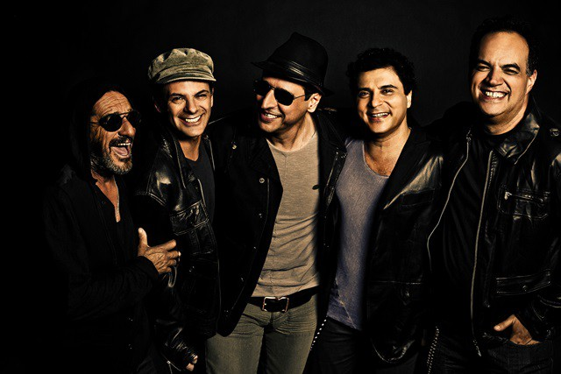
Barão Vermelho

Slide 9
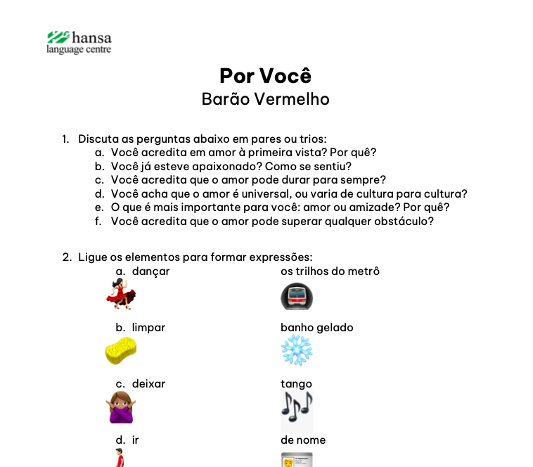
Por Você

Slide 10
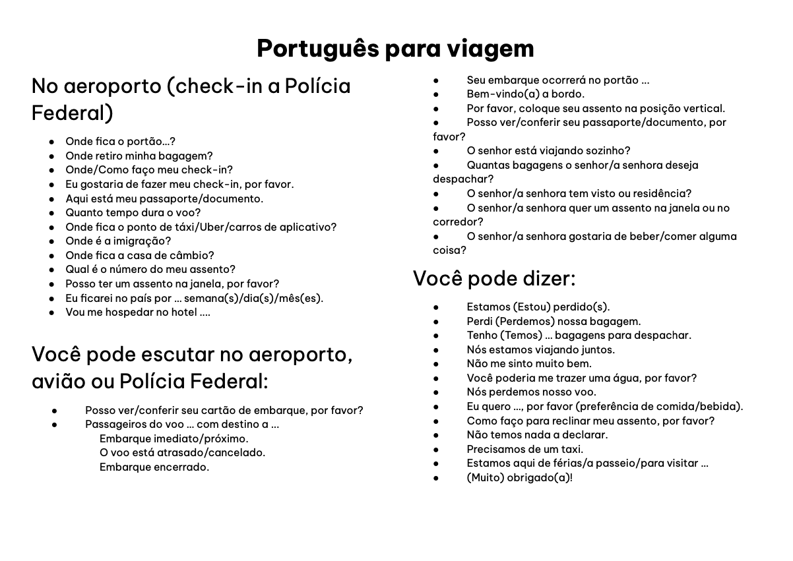
Como se comunicar em viagens?

Slide 11

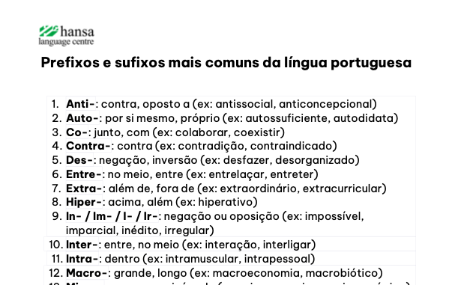
Prefixos e sufixos

Slide 12
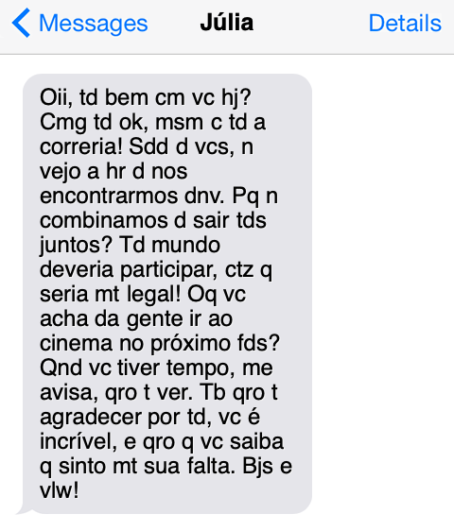
Como conversar por msg de txt ou zap?
Reescreva esta mensagem substituindo todas as abreviações:

Slide 13
O que você faria?
Se você tivesse um superpoder, qual seria? Por que?
Para onde você viajaria se tivesse férias ilimitadas?
Como seria sua vida se você fosse uma celebridade?
Se você tivesse a oportunidade, estudaria algo diferente na faculdade?
Se você tivesse a chance de mudar algo no seu passado, o que seria?
O que você faria se trabalhasse/estudasse apenas 4 dias na semana?
Se você pudesse jantar com qualquer pessoa, viva ou morta, quem escolheria?
Como você se comportaria se encontrasse um urso na rua?

Slide 14
Expressões brasileiras
chutar
to kick
to guess
Eu não faço ideia de qual seja a resposta… Vou precisar chutar uma opção.

Slide 15
Expressões brasileiras
ficar/deixar a Deus dará
to be/to leave “to God will give"
to be abandoned
O governo deixou a população a Deus dará.

Slide 16
Expressões brasileiras
dor de cabeça
headache
predicament
O TTC sempre me dá dor de cabeça...

Slide 17
Expressões brasileiras
chutar o balde
to kick the bucket
to lose your temper
Eu chutei o balde e desisti do meu trabalho, mas já me arrependi…

Slide 18
Expressões brasileiras
onde há fumaça, há fogo
where there is smoke, there is fire
There’s no smoke without fire
Os rumores sobre demissões estão se espalhando… Embora a administração negue, onde há fumaça, há fogo.

Slide 19
Expressões brasileiras
viajar
to travel
to space out
Achei que hoje fosse quinta-feira, mas ainda é quarta… Viajei…

Slide 20
Expressões brasileiras
amigo da onça
the jaguar’s friend
false friend
Eu achei que a Natália fosse minha amiga, mas é uma amiga da onça!

Slide 21
Expressões brasileiras
dar carta branca
to give white card
to give a free hand
Meu chefe me deu carta branca para fazer o que eu quiser no projeto.

Slide 22
Expressões brasileiras
bola pra frente
ball ahead
chin up
É uma pena que vocês tenham terminado... Mas bola pra frente!

